Slide 1
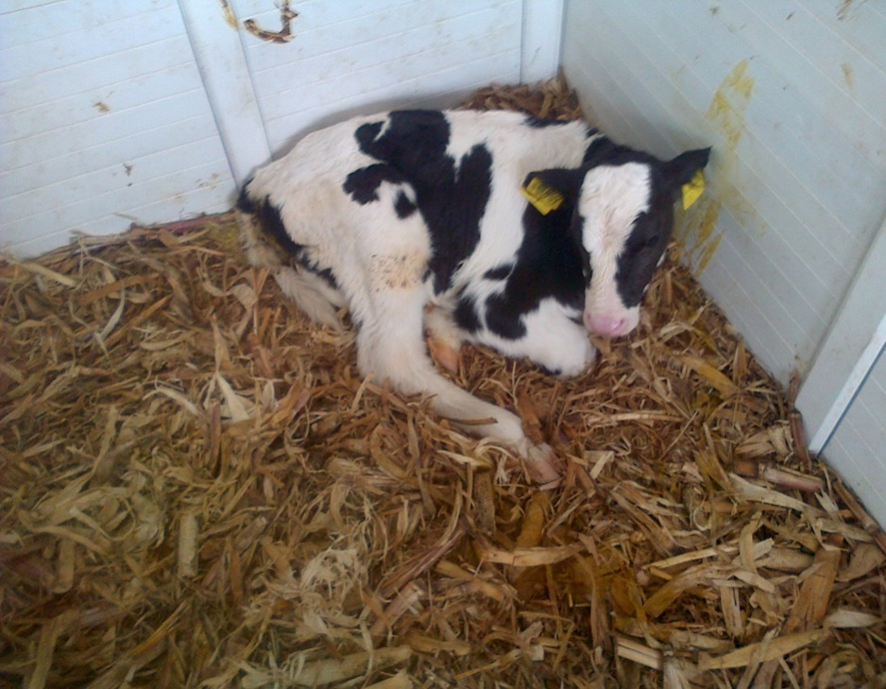
Buzağı İshallerine Neden Olan Önemli Bir Sorun
Kriptosporidozis

Slide 2
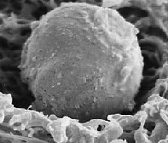
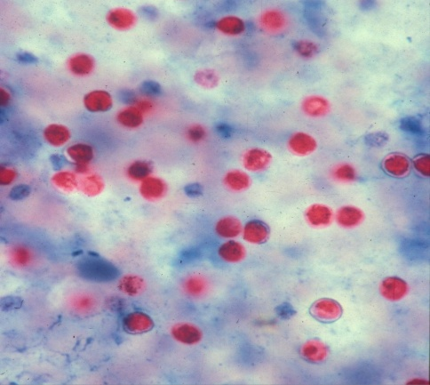
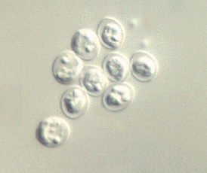
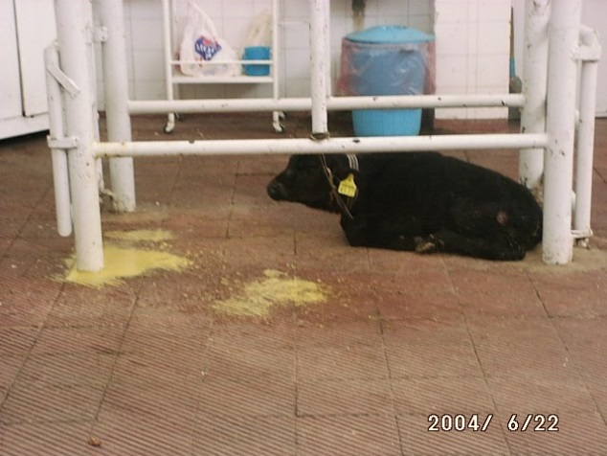
Kriptosporidium
ZOONOTİK Protozon Bir enfeksiyondur
Çevrede uzun süre kalır
Bir çok kimyasal dezenfeksiyona karşı dirençlidir

Slide 3
Hastalık nasıl Bulaşır?
Oositlerle Enfekte yem ve suyun alınımı,
Doğum esnasında annenin perianal bölgesi veya dışkısı ile buzağının kontağı
Kripto ile enfekte buzağıların birbirlerini yalaması
Oositlerle enfekte çevresel materyeli yalamaları
Bakıcıların enfekte elleri
Oral – fekal bulaşma

Slide 4
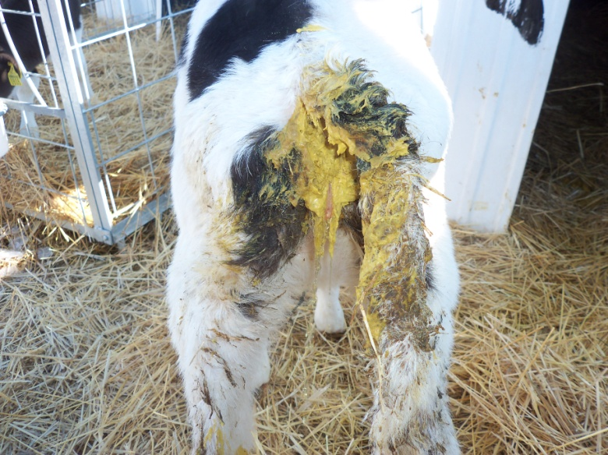
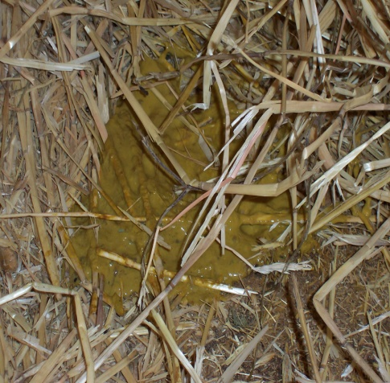
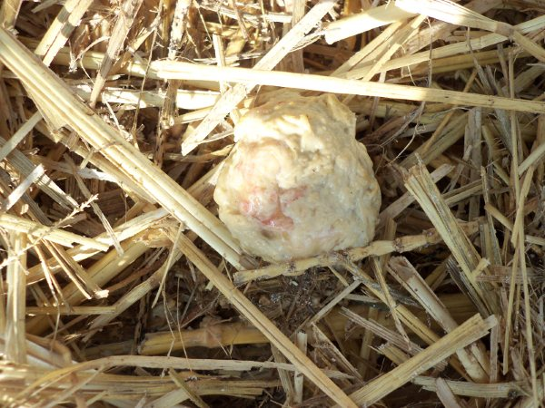
Kriptosporidiosis olgularında genel klinik görünümü
  Genellikle 5-25 günlük buzağılarda klinik olarak yansır.
  4-14 gün en çok görüldüğü zaman
  4 aylıktan büyüklerde subklinik
  Morbititesi yüksek, mortalitesi düşük
  Sarı renkli, mukuslu bazen kanlı bir ishal
  Hafif dehidrasyon,
  Bazen iştah iyi olmasına karşın buzağılarda yerde yatma ve ayağa kalkamama gözlenebilir
  Buzağılarda immunsupresyon yaratan bir faktör mevcuttur.
  İyileşme 4-6 haftayı bulabilir ( (barsak rejenerasyonu)
Şentürk, 2012

Slide 5
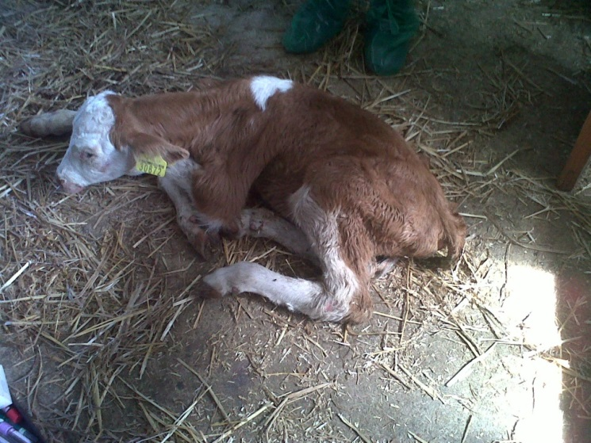
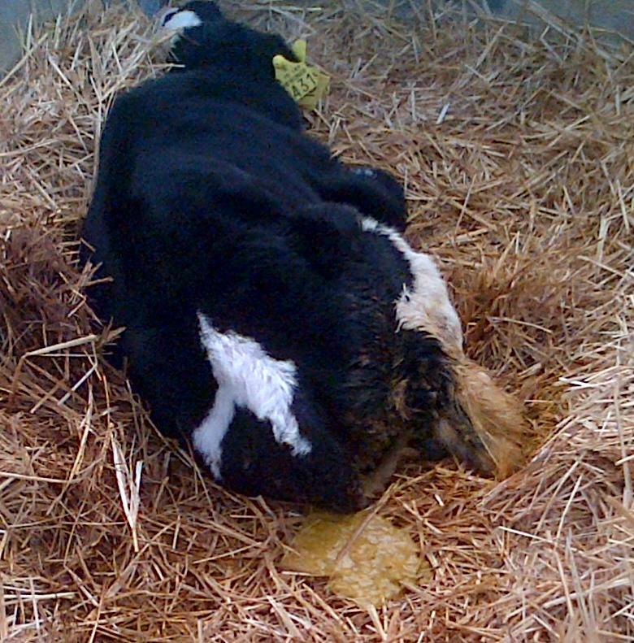
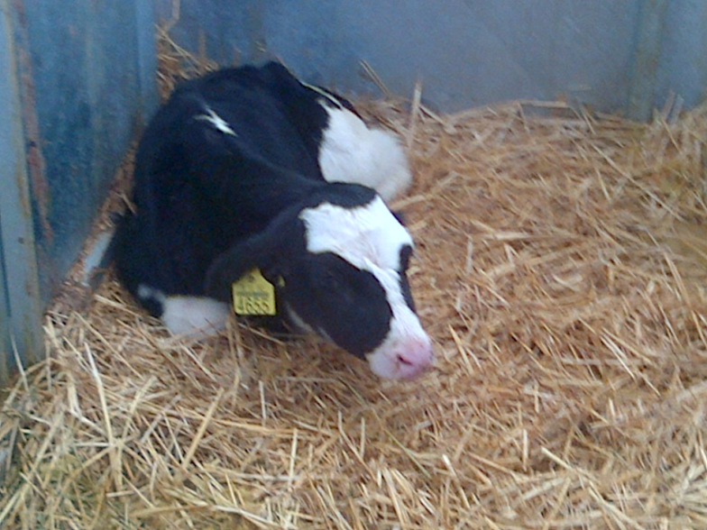
Bazı hayvanlarda şiddetli depresyon ve ayağa kalmama görülebilir
Şentürk, 2013

Slide 6
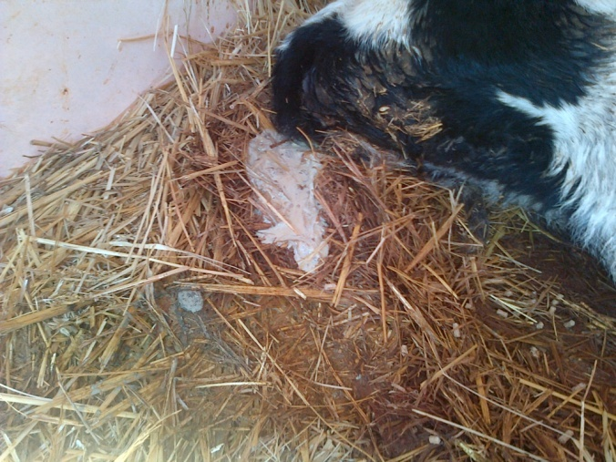
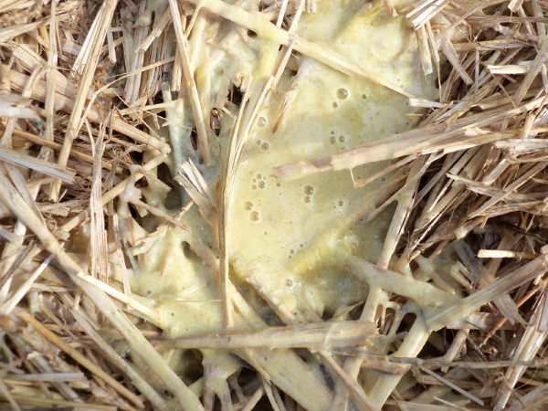
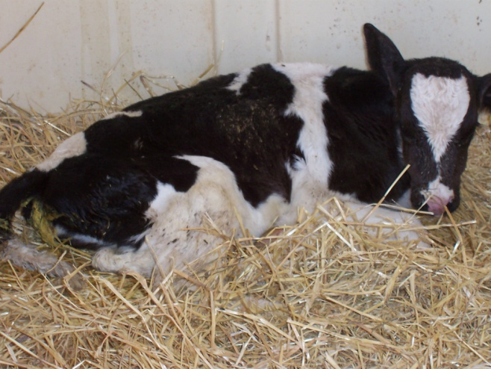
İkincil enfeksiyonlarla zemin hazırlar ve mortalitenin yüksek seyretmesine neden olur
E.Coli
Rotavirüs
Şentürk, 2013
Şentürk, 2013
Coranavirüs

Slide 7
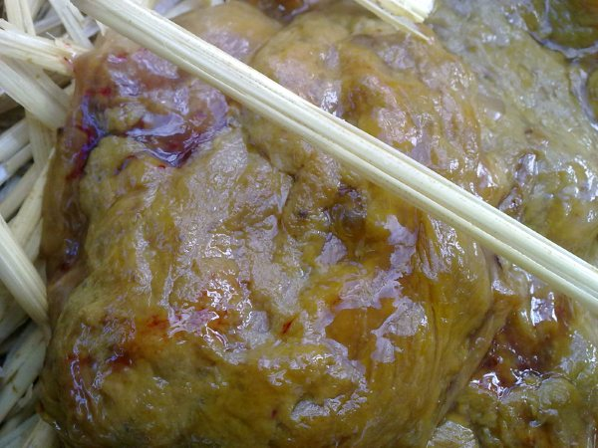
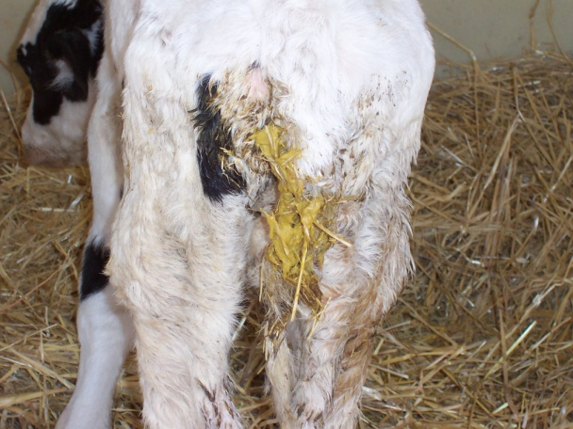
Klinik İpuçları
Jöle kıvamında, bazen nokta tarzında kan içeren mukuslu dışkı
İmmun durumu iyi olan buzağılarda genel durumda bozulma çok gözlenmez
Süt veya mama vermeye takiben ishal şiddeti ve hacminde artış
Dışkı pH < 6.6, dışkıda glikoz pozitif
Şentürk, 2008

Slide 8
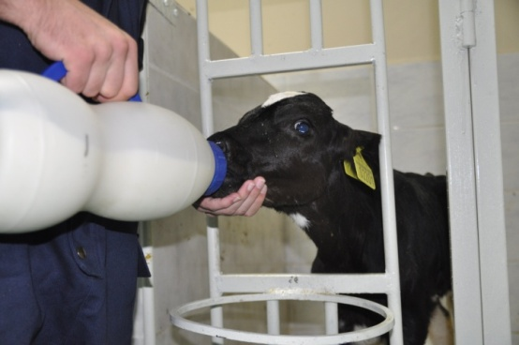
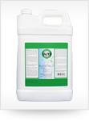
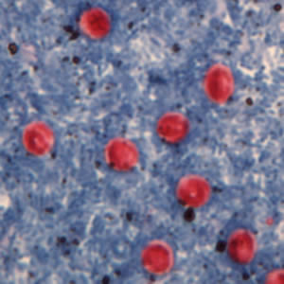
Enfeksiyonu engellemenin en önemli yolu
Doğum sonrası en kısa sürede iyi kalite ve miktarda buzağa kolostrum vermek
Ve çevredeki oosit yükünü azaltmaktır
  Bu kulübe, biberon, yem ve su kaplarının hijyenini sağlanabilir.
  Kullanılan dezenfeksiyonun toksik etkisi olmayan criptosporidozis oositlerine yüksek etkili olması gereklidir; SNİPER bunları sağlayan bir üründür

Slide 9
AR-DEZ SNIPER ile
Doğum hane hijyeni
Buzağı biberonları ve başlıklarının dezenfeksiyonu
Su ve mama kovaları
Buzağı altlıkları ve ve buzağı ünite ekipmanları
Hızlı, pratik, çevreye ve hayvanlara zara vermeden kolayca dezenfeksiyon sağlanır

Slide 10
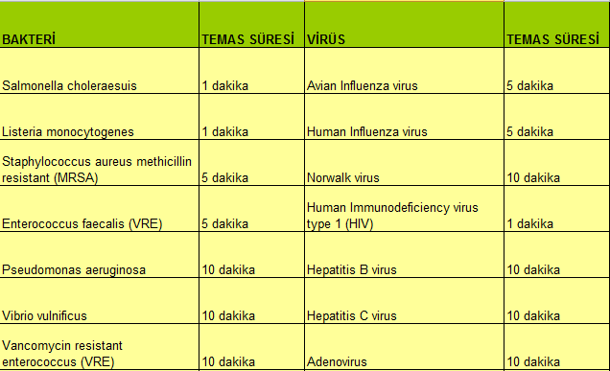
AR-DEZ SNIPER ETKİNLİK SÜRE TABLOSU

Slide 11
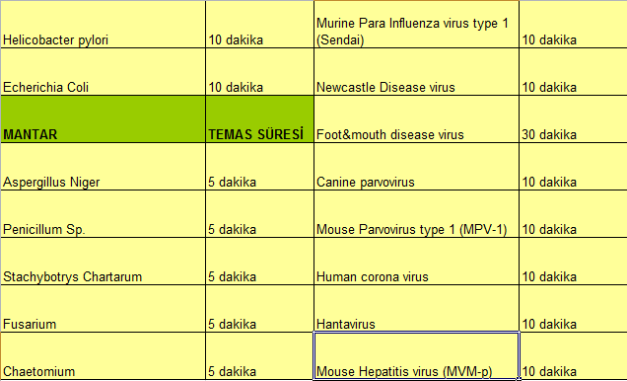
AR-DEZ SNIPER SNIPER ETKİNLİK SÜRE TABLOSU

Slide 12
ETKİLİ OLDUĞU MİKROORGANİZMALAR

Slide 14
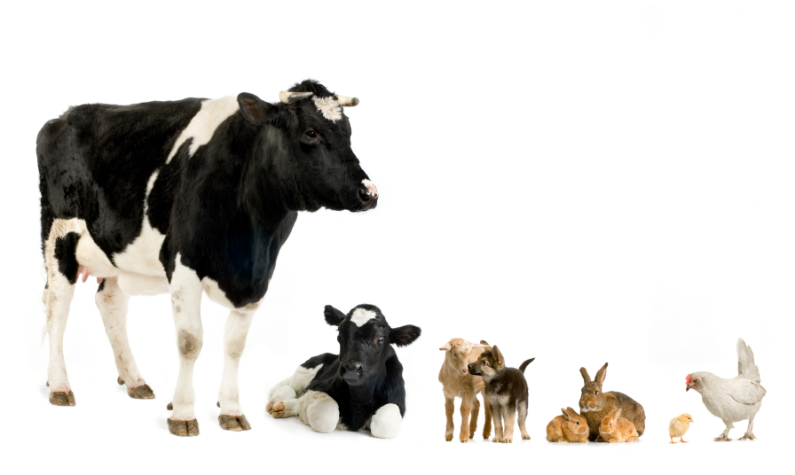
Dezenfeksiyon
AR-DEZ SNIPER yalnızca criptosporidiozis oositlerine etkili değildir
Ayrıca;
Mycobacterium Bovis
Brucella
Newcastle Disease Virus
E.coli,Coronavirus,Rotavirus, Parvo Virus
Salmonella
Foot and Mouth Disease (Şap)
Corynebacterium Bovis
Staphylococcus aureus……….ve DAHASI….

Slide 15
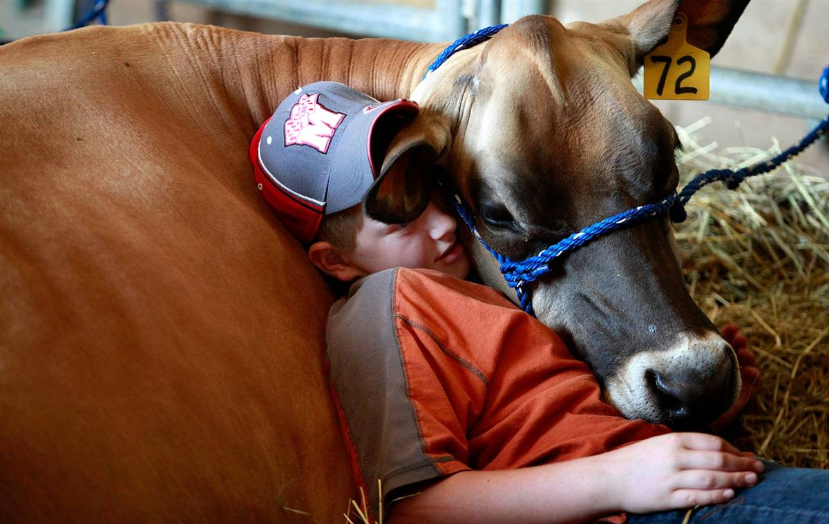
Hayvanlar üzerindeki çizik ve hafif yaralanmalarda AR-DEZ SNIPER püskürtün. Kaşıntı, acı ve yanmaya neden olan bakterileri anında öldürecek, hayvanı serinleterek rahatlatacaktır. AR-DEZ SNIPER’ın ufak yaralanmalarda merhemlerden daha etkili iyileştirme özelliğini de göreceksiniz. Doğum sırasında ortaya çıkan amonyak sülfit gazlarını nötralize eder. Stabilize edilmiş sıvı klor dioksit, klorun aksine diğer organik bileşikler ile reaksiyona girmez, zehirli gaz üretmez. Bu yüzden canlıların bulunduğu ortamda güvenle kullanılır. Toksik etkisi yoktur, kalıntı bırakmaz, biyofilm oluşturmaz, alerjik değildir. Solunma veya cilt ile temasta hiçbir zararı yoktur.

Slide 16
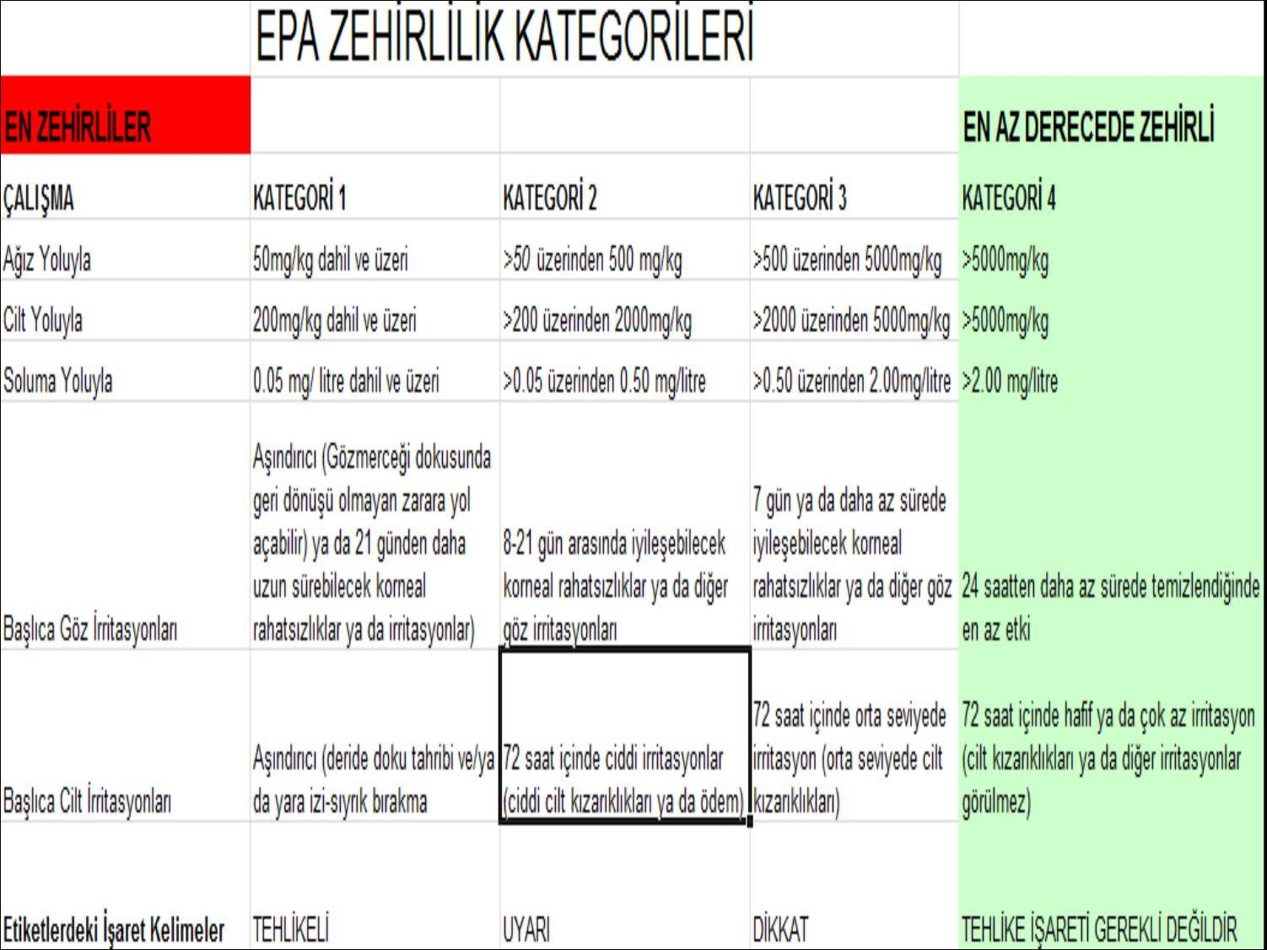
AR-DEZ SNIPER’ın cilde, göze, soluma veya ağız yolu ile teması durumunda toksik olmadığına dair EPA (ABD ÇEVRE KORUMA AJANSI) 4. Seviye sertifikası bulunmaktadır.

Slide 17
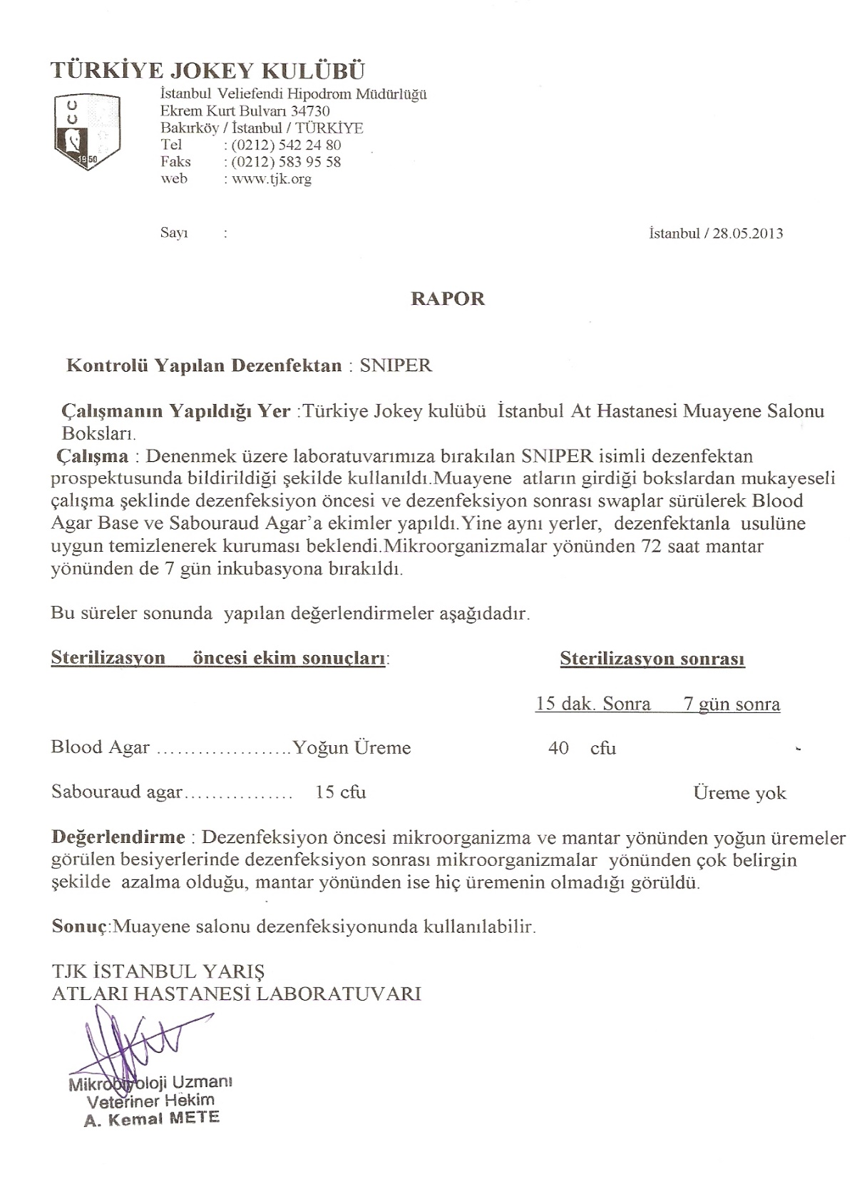
RAPORLAR VE ÇALIŞMALAR

Slide 22






GENİŞ SPEKTRUMLU DEZENFEKSİYON
AR-DEZ SNIPER güvenli ve kullanımı kolaydır. Sprey şişe ve sisleme cihazı kullanılarak uygulanabilir.
AR-DEZ SNIPER aşındırıcı ve yanıcı değildir, çevre dostudur. Kimyasal kalıntı ve tabaka bırakmaz. AR-DEZ SNIPER’ın özel formülü bir dizi kirliliğe sebep olan maddelerin etkisiz hale getirilmesi ve yok edilmesi için özel olarak tasarlanmıştır.
AR-DEZ SNIPER, EPA IV. SEVİYEDEN SERTİFİKALIDIR. (KABUL EDİLEN EN DÜŞÜK SEVİYE)
T.C. Sağlık Bakanlığı Türkiye Halk Sağlığı Kurumu Biyosidal Ürün Ruhsatlıdır.

